Slide 1
成果展示
第十三章 图像模式识别
巫义锐
河海大学计算机与信息学院

Slide 2
典型试题
从图像频域分析来看，噪声、边缘、跳跃部分属于图像的___；背景区域和慢变部分属于图像的___.
A. 高频分量 B. 低频分量
C. 中频分量 D.以上三个均不是

Slide 3
典型试题
从图像频域分析来看，噪声、边缘、跳跃部分属于图像的_A_；背景区域和慢变部分属于图像的_B_.
A. 高频分量 B. 低频分量
C. 中频分量 D.以上三个均不是

Slide 4
本章提纲
模式识别定义
模式识别应用举例
模式识别发展历史
图像特征介绍

Slide 5
模式识别定义
模式识别(Pattern Recognition)：确定一个样本的类别属性（模式类）的过程，即把某一样本归属于多个类型中的某个类型。
样本（Sample)：一个具体的研究（客观）对象。如患者，某人写的一个汉字，一幅图片等。
模式(Pattern)：对客体特征的描述（定量的或结构的描述），是取自客观世界的某一样本的测量值的集合。
特征(Features)：能描述模式特性的量（测量值）。在统计模式识别方法中，通常用一个向量表示，称之为特征向量
模式类(Class)：具有某些共同特性的模式的集合

Slide 6
模式识别系统定义
模式识别系统的主要环节：
特征提取： 符号表示，如长度、波形、。。。
特征选择： 选择有代表性的特征，能够正确
分类
学习和训练： 利用已知样本建立分类和识别规则
分类识别： 对所获得样本按建立的分类规则
进行分类识别

Slide 7
模式识别系统定义
训练集：是一个已知样本集，在监督学习方法中，用它来开发出模式分类器。
测试集：在设计识别和分类系统时没有用过的独立样本集。
系统评价原则：为了更好地对模式识别系统性能进行评价，必须使用一组独立于训练集的测试集对系统进行测试。

Slide 8
模式识别系统定义
训练过程(Training)
信息获取
预处理
特征提取
训练（学习分类规则）
识别过程(Testing)
信息获取
预处理
特征提取
分类（利用学到的分类规则）
训练
分类器设计
信息获取
预处理
特征提取与选择
测试
分类决策

Slide 9
模式识别系统定义:各类空间的概念
对象空间
特征提取和特征选择：由模式空间到特征空间的变换和选择。
特征空间
类型判别：特征空间到类型空间所作的操作。
类型空间

Slide 10
本章提纲
模式识别定义
模式识别应用举例
模式识别发展历史
图像特征介绍

Slide 11
系统实例：问题描述
设计纸币识别器对纸币按面额进行分类
面额
5元
10元
20元
50元
100元

Slide 12
系统实例：特征提取与选择
长度(mm) 宽度(mm)
5元 136 63
10元 141 70
20元 146 70
50元 151 70
100元 156 77
可使用的特征一：
磁性 金属条位置
5元 有 54/82
10元 有 54/87
20元 有 57/89
50元 有 60/91
100元 有 63/93
可使用的特征二：

Slide 13
系统实例
特征提取：
长度、宽度、磁性、磁性的位置，光反射亮度、光透射亮度等等
特征选择：
长度、磁性及位置、反射亮度
分类识别：
确定纸币的面额及真伪

Slide 14
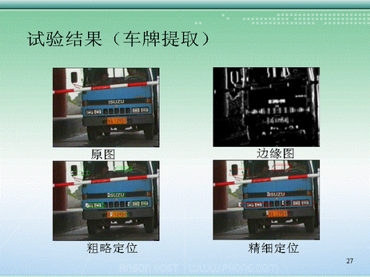
模式识别系统实例

Slide 15
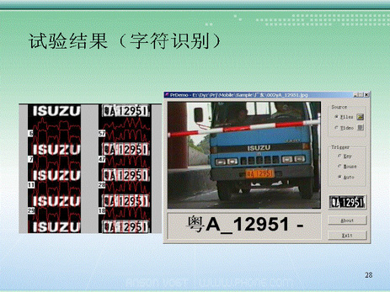
模式识别系统实例

Slide 16
模式识别系统实例
从摄像头获取包含车牌的彩色图象
车牌定位和获取
字符分割和识别
输入图象
特征提取
粗略定位
分割字符
确定类型
精细定位
识别、输出
用于车牌识别的模式识别系统流程图

Slide 17
本章提纲
模式识别定义
模式识别应用举例
模式识别发展历史
图像特征介绍

Slide 18
模式识别发展简史
1929年 G. Tauschek发明阅读机 ，能够阅读0-9的数字。
30年代 Fisher提出统计分类理论，奠定了统计模式识别的基础。
50年代 Noam Chemsky 提出形式语言理论——傅京荪提出句法/结构模式识别。
60年代 L.A.Zadeh提出了模糊集理论，模糊模式识别方法得以发展和应用。
80年代 以Hopfield网、BP网为代表的神经网络模型导致人工神经元网络复活，并在模式识别得到较广泛的应用。
90年代 小样本学习理论，支持向量机也受到了很大的重视。
2012年 Hinton课题组为了证明深度学习的潜力，首次参加ImageNet图像识别比赛，其通过构建的CNN网络AlexNet一举夺得冠军，且大幅度超过第二名（SVM方法）的分类性能
结论：深度学习时代已经来临

Slide 19
实用系统举例
文字识别（Character Recognition）
OCR（Optical Character Recognition）
智能交通（Intelligent Traffic）
车牌、车型。
语音识别（Speech recognition）
翻译机，身份识别等
目标识别
ATR（Automaic Target Recognition）
Notes:
基于生物特征的模式识别：笔迹，人脸，虹膜/视网膜，指纹，语音

Slide 20
本章提纲
模式识别定义
模式识别应用举例
模式识别发展历史
图像特征介绍

Slide 21
图像特征介绍
图像的边缘特征
图像点特征
图像纹理特征
图像形状特征

Slide 22
图像点特征
图像点：图像中一区域的灰度幅值与其领域值有着明显的差异。
两条直线相交的顶点可看作是角点；物体的几个平面的相交处也可以看作是角点。
图像中周围灰度变化较为剧烈的点可看作是角点；图像边界上曲率足够高的点也可看作是角点

Slide 23
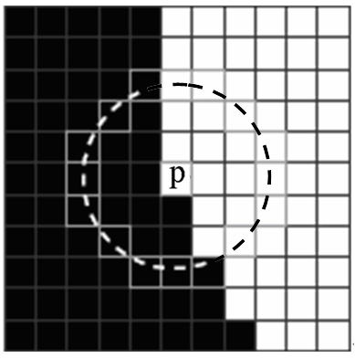

图像点特征：SUSAN角点检测算法
SUSAN算法原理：通过核值相似区实现角点特征的检测；
核心点邻域划分：一.灰度值相似于核心点灰度值的区域，称为核值相似区(USAN区域)；二.与核心点像素灰度值相差明显的像素组成的区域。
SUSAN算子圆形模板及核心点P示意图

Slide 24
图像点特征：SUSAN角点检测算法
USAN区域大小反映了图像局部特征的强度。
当模板完全处于图像的背景或目标中时，USAN区域最大，大小为模板大小，如位置a。
当模板中心处于角点上时，USAN区域最小，如位置b；
当模板中心处于边界上时，USAN区域大小为模板大小的一半，如位置c；
当模板由图像中逐渐移向图像边缘时，USAN区域逐渐变小，如位置e。
模板核心点
a
圆形窗口
b
c
d
e
SUSAN算子结果示意图

Slide 25


图像点特征：SUSAN角点检测算法
组合立体积木图中的角点检测算，图中的11个明显的角点都被检测出来了。
(a)原组合立体积木图 (b)SUSAN算子提取的角点结果示例
SUSAN算子角点检测立体积木实验图

Slide 26
图像特征介绍
图像的边缘特征
图像点特征
图像纹理特征
图像形状特征

Slide 27
图像纹理特征：定义
纹理：由某种模式重复排列所形成的结构。
图像纹理反映了物体表面颜色和灰度的某种变化，与物体本身的属性相关。
从宏观上看，纹理是物体表面拓扑逻辑的一种变化模式；从微观上看，它由具有一定的不变性的视觉基元（通称纹理基元）组成。
不同物体表面的纹理可作为描述不同区域的一种明显特征。

Slide 28

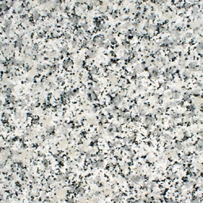
图像纹理特征
纹理的特征有三点：
某种局部的序列性在比该序列更大的区域内不断重复出现。
序列由基本的纹理基元非随机排列组成。
在纹理区域内各部分具有大致相同的结构和尺寸。
纹理特征示意图

Slide 29



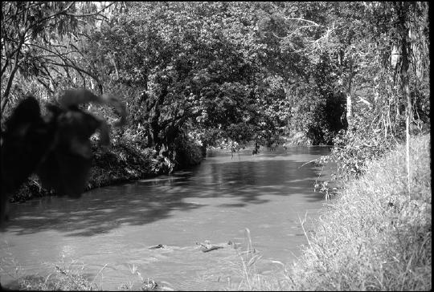
图像纹理特征：举例
自然界中存在着大量彩色纹理图像：
beeren
flower
water
包含多个纹理区域的
自然场景图象：

Slide 30
图像纹理特征：特征描述与提取
方法一：统计分析法，基于统计纹理特征的检测方法，主要包括灰度直方图法、灰度共生矩阵法等。
原理：根据小区域纹理特征的统计分布情况，通过计算像素的局部特征分析纹理的灰度级的空间分布。
适用范围：统计分析法对木纹、沙地、草地这种完全无法判断结构要素和规则的图像的分析很有效。
优势：方法简单、易于实现，尤其是灰度共生矩阵法是公认的有效方法。

Slide 31
图像纹理特征：特征描述与提取
方法二：结构分析方法，纹理基元具有规范的关系，因而假设纹理图像的基元可以分离出来, 并以基元的特征和排列规则进行图像纹理特征构造。
原理：根据空间排列关系以及偏心度、面积、方向等特征，分析图像的纹理基元的形状和排列分布特点，以获取结构特征和描述排列的规则。
适用范围：应用于已知基元的情况，对纤维、砖墙这种结构要素和规则较明确的图像分析比较有效。

Slide 32
图像纹理特征：特征描述与提取
方法三：模型分析法
根据每个像素和其邻域存在的某种相互关系为图像中各个像素点建立模型，再由不同的模型提取不同特征量。
典型的模型分析法有自回归方法、马尔可夫随机场方法和分形方法等。
方法四：频谱分析法
将纹理图像从空间域变换到频率域，然后通过计算峰值处的面积、峰值与原点的距离平方、峰值处的相位等，来获得在空间域不易获得的纹理特征，如周期、功率谱信息等。
典型的谱分析法有二维傅立叶变换方法、Gabor变换变换和小波方法等。

Slide 33
图像特征介绍
图像的边缘特征
图像点特征
图像纹理特征
图像形状特征

Slide 34
图像形状特征：定义
图像形状特征：拓扑特征，距离、周长和面积的测量，几何特征，形状方位的描述等。
图像形状特征描述：可由其几何属性（如长短、距离、面积、周长、形状、凸凹等）、统计属性（如不变矩等）、拓扑属性（如孔、连通、欧拉数）等来描述。

Slide 35
图像形状特征：矩形度
矩形度：指目标区域的面积与其最小外接矩形面积之比，反映了目标对其外接矩形的充满程度。
矩形度的定义如下：
其中，A_{MER}是最小外接矩形的面积, A_{o}是目标区域的面积
可知R的取值范围为 ，当目标为矩形时，R取最大值1；圆形的目标R取π/4。

Slide 36
Any Questions？

